Slide 1
ASORTİ SİSTEMİ
ADEM AKKUŞ
Bilişim Teknolojileri Öğretmeni
https://github.com/ademakkus/
https://www.linkedin.com/in/ademakkus/
https://www.instagram.com/akkusadem19/
https://www.facebook.com/akkusadem19

Slide 2
ASORTİ SİSTEMİ
Asorti sisteminin kullanım amacı tekstil sektöründe veya varyantlı (X stoğunun A rengi, 01 nolu bedeni, B markası, vb...) ürün girişi yaparak envanterini takip eden işletmelerde fatura, irsaliye, teklif ve sipariş modülleri üzerinden ana stoklar üzerinden alt stokların takip edilmesi durumudur. Yani ana stok seçilip buna bağlı olan alt stokların bahsedilen modüllerde satışının veya alış işlem kayıtlarının yapılarak ilgili ana stoğa ait alt stokların bakiyesine direkt olarak etki etmesidir.
Sistem uygulaması itibariyle markası, modeli, rengi ve bedeni birden fazla olan stoklarınızda kullanılmaktadır. İşlemlerin nasıl yapıldığını detaylı olarak bir örnekle açıklayalım;

Slide 3
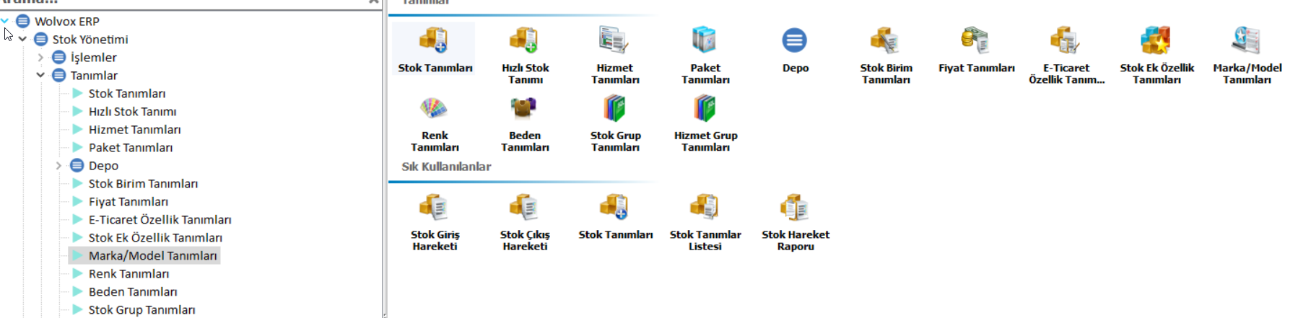
ASORTİ SİSTEMİ
Öncelikle kullanmak istediğimiz marka, model, renk ve beden tanımlarını kaydettik. Bu işlemi Stok Yönetimi modülü alanında bulunan Stok Tanımlar menüsünden yapabildiğimizi hatırlayalım.

Slide 4
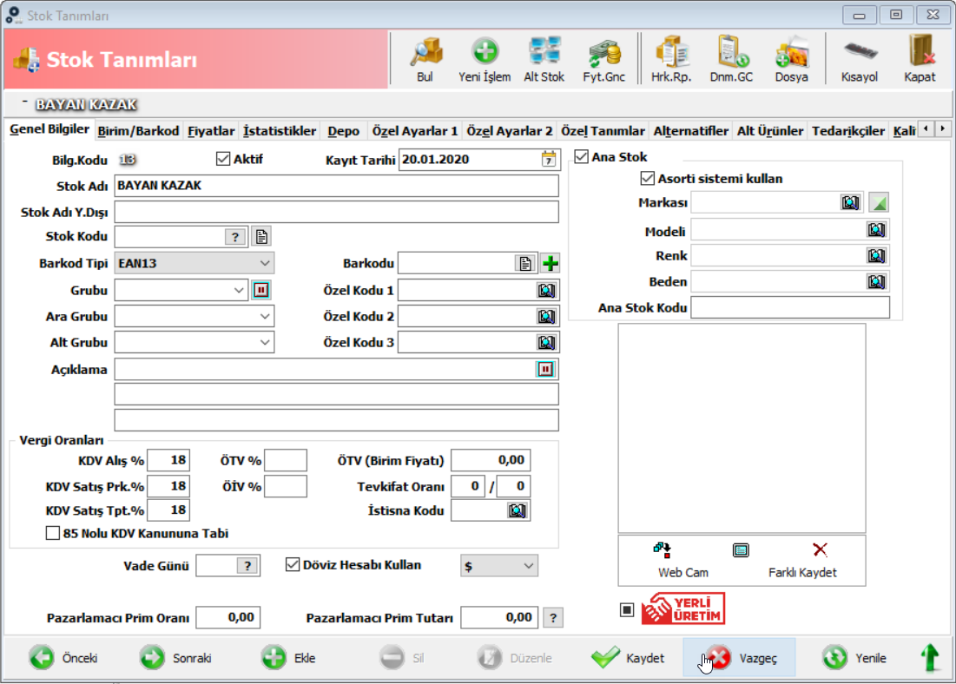
ASORTİ SİSTEMİ
Daha sonra ana stoğu kaydetmemiz gerekir. Bunun için stok kart kaydı alanına gelelim. Burada ana stok olarak kullanacağımız stoğun adını yazalım. Örnek olarak BAYAN KAZAK stoğunu ele alacak olursak ana stok adına gömlek yazarak kaydedelim. Ana stok kartı üzerine herhangi bir marka yada model belirtmenize gerek yoktur. Bu işlemi alt stok açarken sistem otomatik olarak seçecektir.

Slide 5
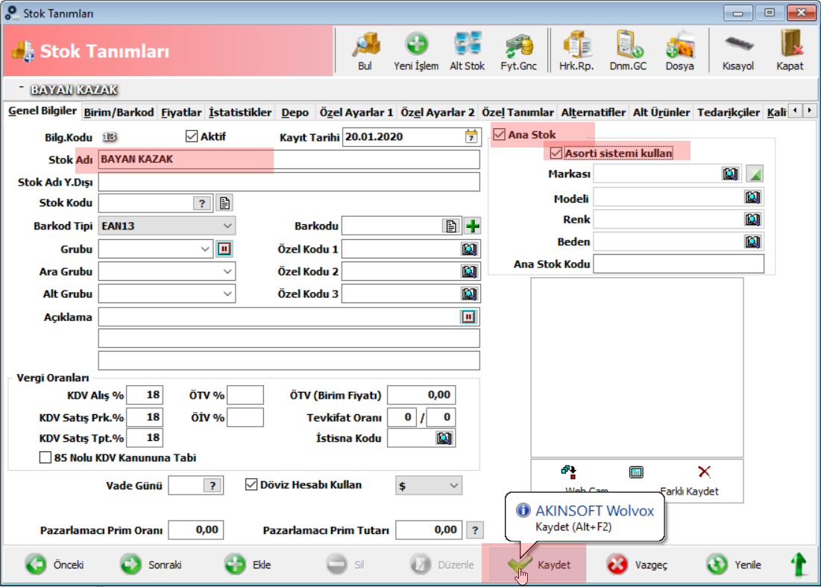

ASORTİ SİSTEMİ
Alt stok butonuna tıklıyoruz.
Kaydettikten sonra Alt Stok butonuna tıkla

Slide 6
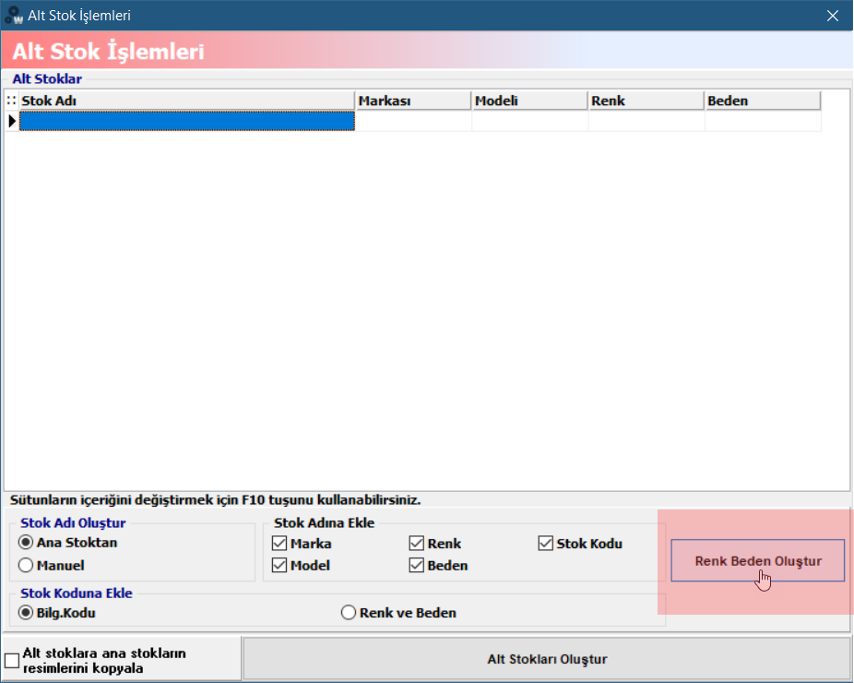
ASORTİ SİSTEMİ
Açılan pencerede Renk Beden Oluştur butonuna tıklıyoruz.

Slide 7
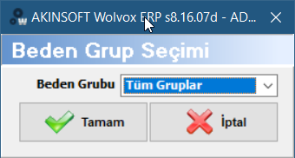
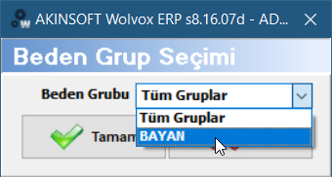
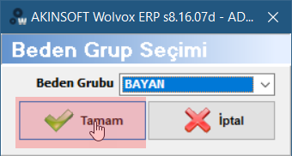
ASORTİ SİSTEMİ
Açılan pencerede Beden Grubu seçip Tamam butonuna tıklıyoruz.

Slide 8



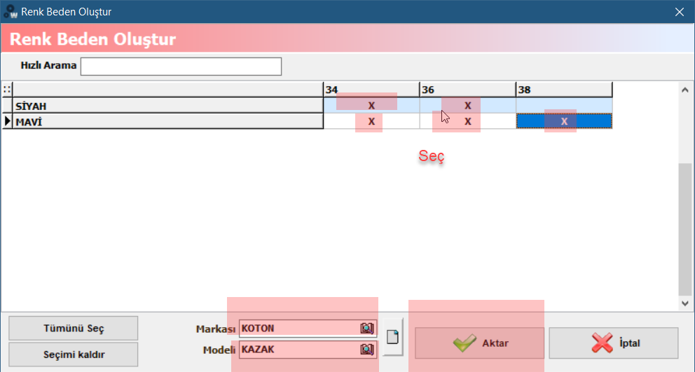
ASORTİ SİSTEMİ
Açılan pencerede
işaretleyip, listeden seçtikten sonra tıklıyoruz.

Slide 9
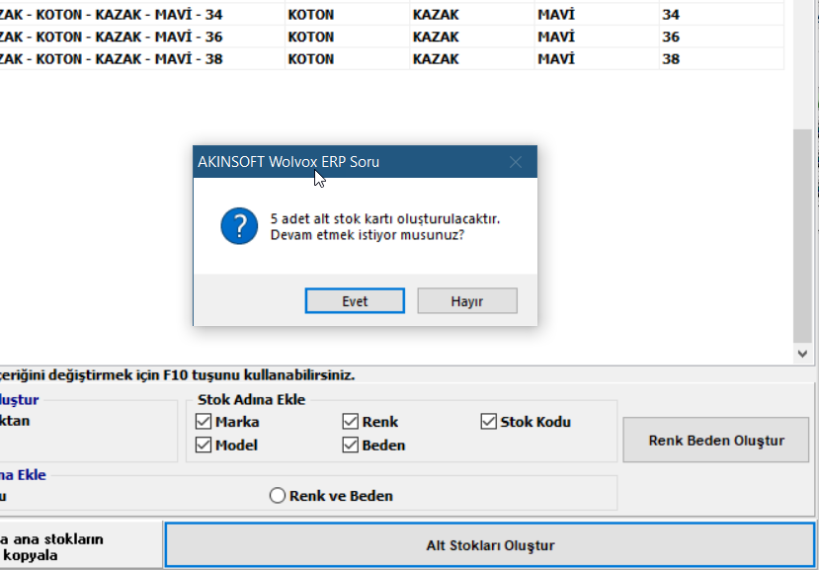
ASORTİ SİSTEMİ
Açılan pencerede tıklıyoruz.

Slide 10
ASORTİ SİSTEMİ
Açılan pencerede tıklıyoruz.

Slide 11
https://github.com/ademakkus/
https://www.linkedin.com/in/ademakkus/
https://www.instagram.com/akkusadem19/
https://www.facebook.com/akkusadem19

